Slide 1
モンテカルロ木探索を用いた 効率的な部分グラフ探索
情報認識学研究室 修士２年
白川 稜

Slide 2
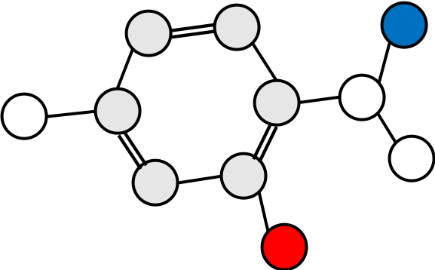
背景
グラフは広く用いられる重要なデータ構造
低分子化合物の構造式
RNA二次構造
自然言語処理における構文木
グラフデータからの教師付き学習
創薬の分野
生命科学や物質化学の分野

Slide 3
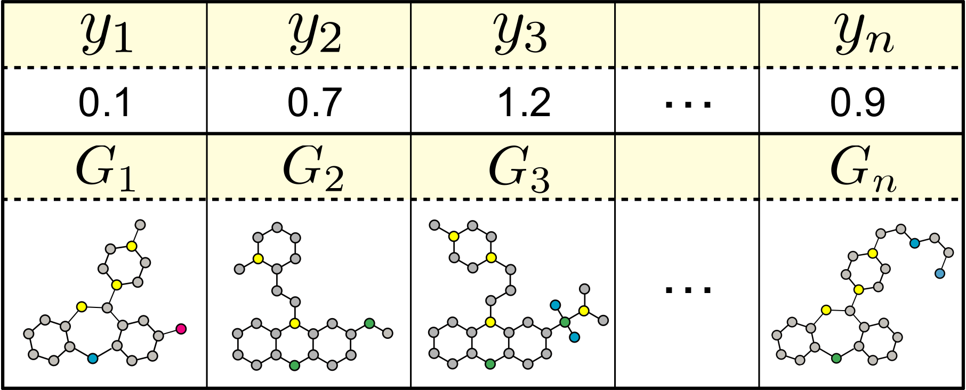
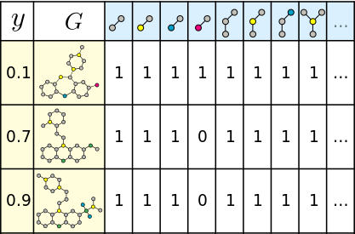
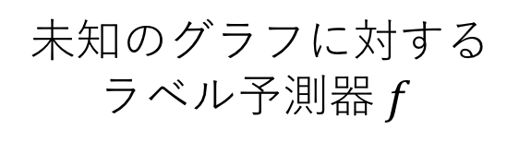
グラフ分類回帰問題
input:
特徴量: 部分グラフ指示子
ラベル付きグラフ集合
グラフサイズに対して
部分グラフの総数は組合せ爆発
output:
未知のグラフに対する
ラベル予測器 $f$

Slide 4
目的
事前制約なしに部分グラフ特徴を利用
非線形モデルの構築
膨大な特徴空間に対して低コストなモデル構築

Slide 5
提案手法
弱仮説：回帰木
モデル：勾配ブースティング
各分割ごとに部分グラフ特徴探索
有効な枝刈りを設計
モンテカルロ木探索を利用した特徴探索
モンテカルト木探索に適した探索空間の拡張
非線形モデル
訓練グラフ集合
含む
含まない
含む
含まない
事前制約なし
低コスト

Slide 6







下限値の計算
探索木の特徴：子孫 ($x′$) は親 ($x$) の拡大グラフ
$$G_{i} ⊉ x_{ } ⇒ G_{i} ⊉ x^{′} , x^{′}⊇x$$
含むグラフが含まない側に移る方向性しかない
含む ←
→ 含まない
$$G_{1}$$
$$G_{3}$$
$$G_{4}$$
$$G_{2}$$
$$G_{5}$$
$$G_{6}$$
任意のグラフの組み合わせを含まない側へ移したときの
不純度を全て計算すれば下限値が求まる

